Slide 1
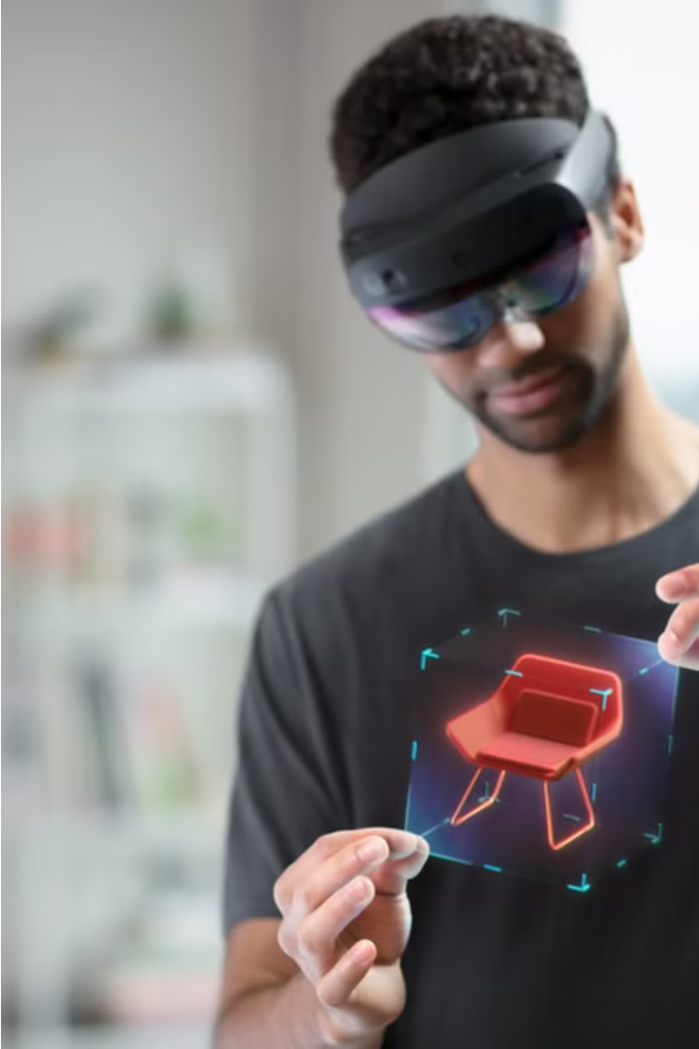
Introdução à Realidade Misturada
A Realidade Misturada (RM) é uma tecnologia emergente que combina elementos do mundo digital e do mundo físico, criando uma experiência imersiva e interativa. Ela oferece novas possibilidades para aplicações em diversos setores, desde entretenimento até indústria.

Slide 2
O que é Realidade Misturada?
Os pesquisadores Paul Milgram e Fumio Kishino cunharam o termo em 1994 para descrever o continuum entre ambientes totalmente reais e totalmente virtuais. Atualmente, a realidade misturada descreve ambientes em que pessoas e objetos reais e virtuais interagem em tempo real, e você pode interagir com componentes reais e virtuais.
Diferentemente da RV, que envolve o usuário em um ambiente totalmente digital, a RM busca manter o contato com o mundo físico, adicionando camadas de informações digitais. Isso proporciona uma experiência mais natural e intuitiva, onde o usuário pode manipular objetos virtuais com as próprias mãos.

Slide 3
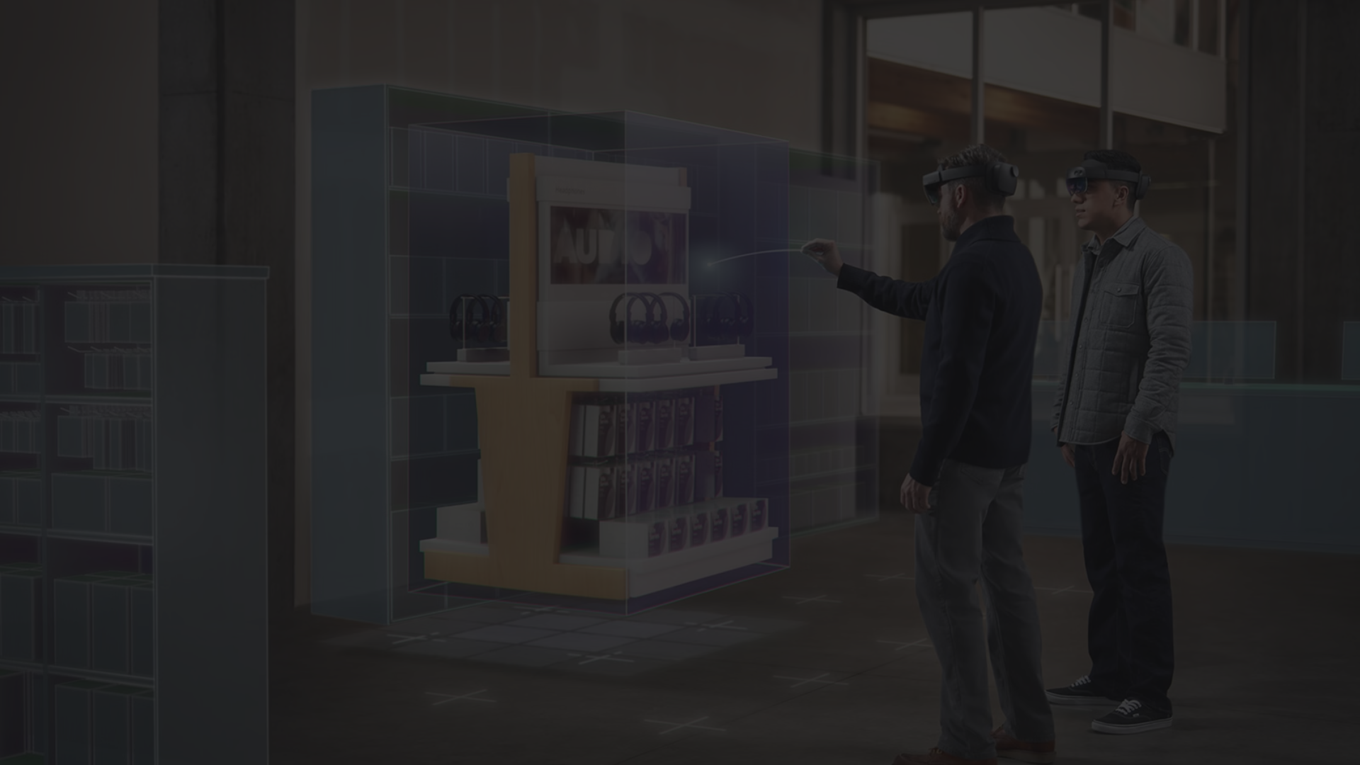
Historia da Realidade Misturada
Anos 1990
Anos 2010
Os primeiros conceitos de realidade misturada surgiram nos anos 1990, com o desenvolvimento de tecnologias de realidade virtual e realidade aumentada.
Com o lançamento de dispositivos como o Microsoft HoloLens, a realidade misturada ganhou maior visibilidade e aplicações em diversos setores.
1
2
3
Anos 2000
A década de 2000 testemunhou avanços significativos na miniaturização de sensores e displays, impulsionando o crescimento da realidade misturada.

Slide 4
Estado atual da Realidade misturada
PRESENTE
Atualmente, a Realidade Misturada tem ganhado cada vez mais popularidade e aplicações práticas em diversos setores. Empresas líderes, como Microsoft, Apple e Google, têm investido pesadamente no desenvolvimento de hardware e software para RM.
Dispositivos como o Microsoft HoloLens e o Magic Leap One estão tornando a Realidade Misturada mais acessível ao público
Aplicações em áreas como educação, medicina, engenharia, jogos e varejo têm demonstrado o potencial transformador da RM
Avanços em áreas como reconhecimento de gestos, mapeamento espacial e renderização 3D têm impulsionado a evolução da RM

Slide 5
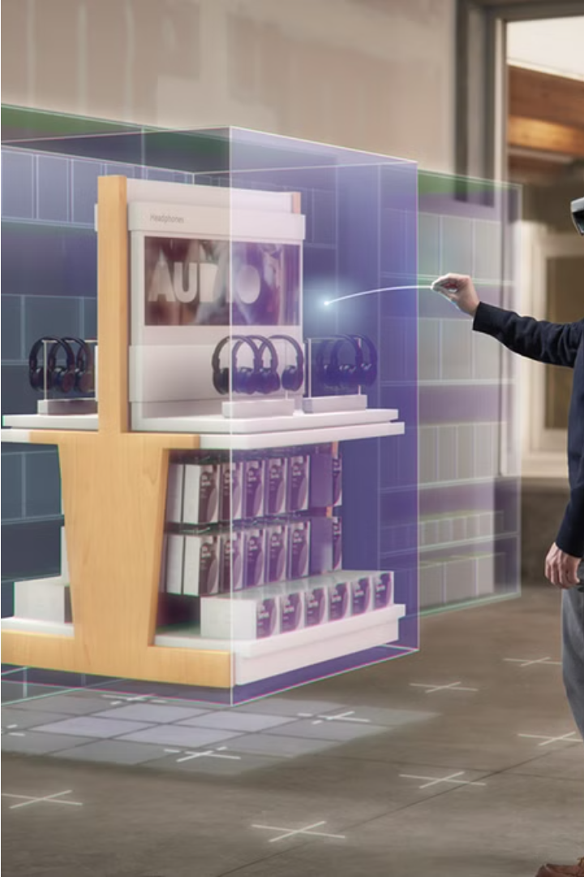
Tendências futuras da Realidade Misturada
A Realidade Misturada (RM) continua a evoluir rapidamente, com expectativas de avanços revolucionários nos próximos anos. Espera-se que a integração de tecnologias como inteligência artificial, reconhecimento de gestos e mapeamento espacial torne a experiência ainda mais imersiva e natural.
O desenvolvimento de dispositivos mais leves, compactos e com maior resolução visual e de áudio irá aprimorar a experiência do usuário. Além disso, a redução de custos e a maior acessibilidade levarão a RM para uma adoção em massa em diversos setores.

Slide 6
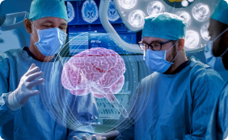
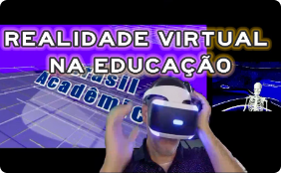
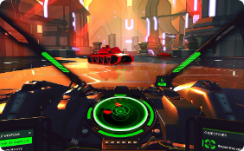
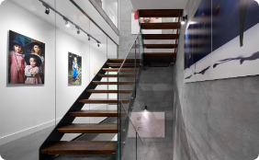
Aplicações da Realidade Misturada
Medicina
Educação
Entretenimento
Arquitetura e Design
Visualização de informações médicas em 3D, assistência cirúrgica e treinamento de procedimentos, melhorando precisão e eficácia dos profissionais da saúde.
Aprendizado interativo e imersivo, permitindo que os alunos visualizem e interajam com modelos 3D de estruturas complexas, animais e fenômenos.
Jogos e experiências de realidade misturada que combinam elementos físicos e digitais, proporcionando novas formas de diversão e interação.
Visualização e manipulação de modelos 3D de projetos, permitindo aos profissionais e clientes uma melhor compreensão das propostas.

Slide 7
Desafios e limitações da Realidade Misturada
Desafios Tecnológicos
Aceitação e Adoção
A necessidade de dispositivos leves, potentes e com baixo consumo de bateria é um desafio constante da Realidade Misturada.
O alto custo e a falta de familiaridade com a tecnologia podem limitar a adoção da RM pelo público em geral.
Conforto e Ergonomia
Integração com Sistemas
O design dos dispositivos de RM precisa equilibrar recursos tecnológicos e conforto do usuário, evitando desconforto e fadiga durante o uso prolongado.
A compatibilidade e integração da Realidade Misturada com outros sistemas e aplicações é essencial para sua adoção em diversos setores.

Slide 8
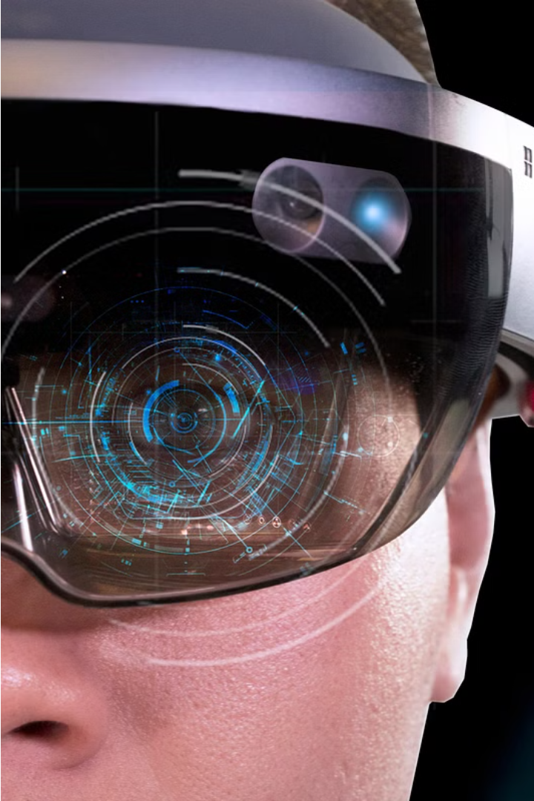
Conclusão e próximos passos
Nos próximos anos, espera-se que a RM se torne cada vez mais acessível e integrada ao nosso cotidiano, com dispositivos mais leves, performáticos e com designs ergonomicamente aprimorados. Sua adoção em massa dependerá da continuidade dos investimentos em pesquisa e desenvolvimento, bem como da educação e conscientização do público sobre seus benefícios.

